Slide 1

Trường Tiểu học Phúc Lợi
Tuần 21
Tự nhiên và xã hội
Bài: Thân cây

Slide 2

Chọn ý em cho là đúng nhất?
Hoạt động 1: Khởi động
Câu 1: Các bộ phận thường có của cây là:
A. Rễ, thân, lá.
B.
B. Rễ, thân, lá, hoa và quả.
C. Hoa, quả.
5
4
3
2
1
0
0

Slide 3
Chọn ý em cho là đúng nhất?
Câu 2: Các cây khác nhau ở những điểm nào?
A. Hình dạng.
B. Độ lớn.
C.
C. Hình dạng và độ lớn.
5
4
3
2
1
0
0

Slide 4
Chọn ý em cho là đúng nhất?
Câu 3: Cây cối có ích lợi gì?
A. Làm bóng mát.
B. Dùng trang trí.
C.
C. Cả 2 ý trên.
5
4
3
2
1
0
0

Slide 5

Tự nhiên và xã hội
Bài 41: Thân cây

Slide 6
YÊU CẦU CẦN ĐẠT
- HS nhận dạng và kể tên 1 số cây có thân mọc đứng, thân leo, thân bò, thân gỗ, thân thảo.
- Phân loại 1 số cây theo cách mọc của thân (đứng, leo, bò) và theo cấu tạo của thân (thân gỗ, thân thảo).
- HS so sánh được các loại thân cây trong cuộc sống hàng ngày.

Slide 7
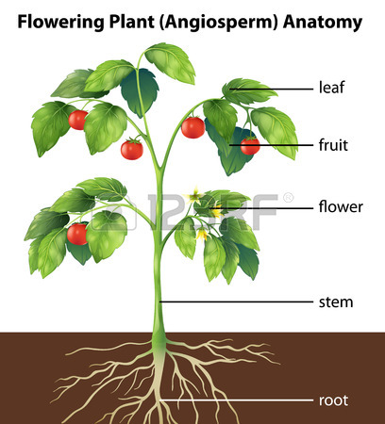
CÁC BỘ PHẬN THƯỜNG CÓ CỦA CÂY
LÁ
QUẢ
HOA
THÂN
RỄ

Slide 8
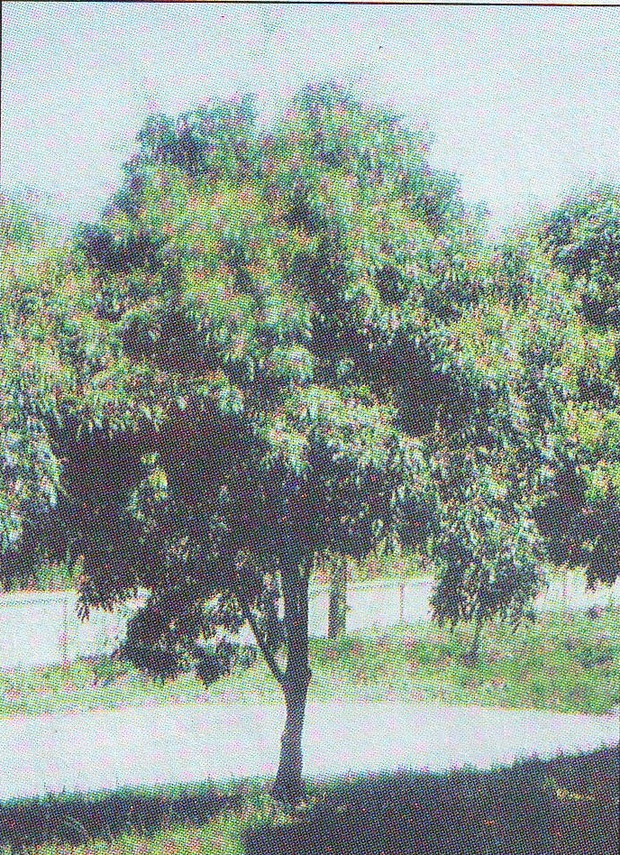
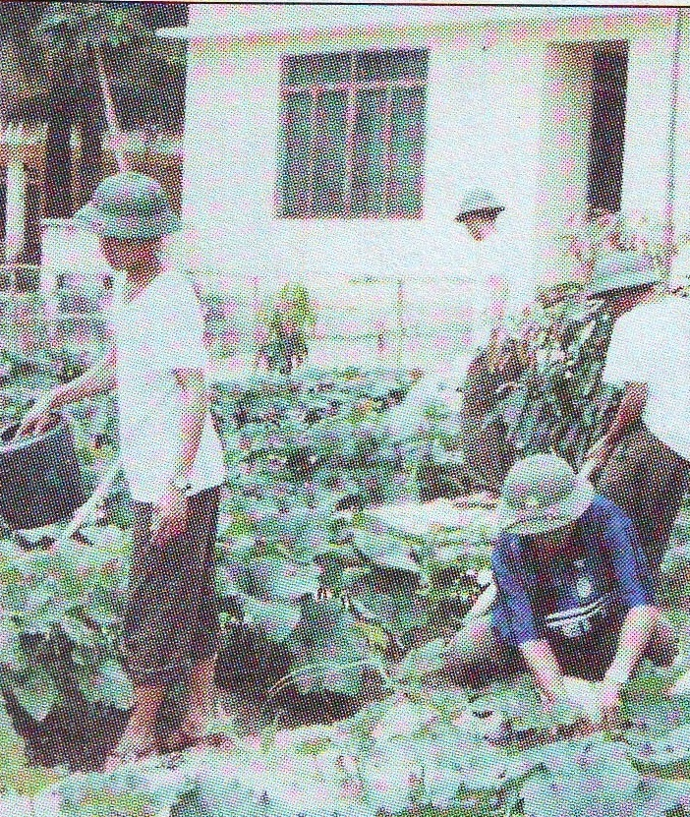
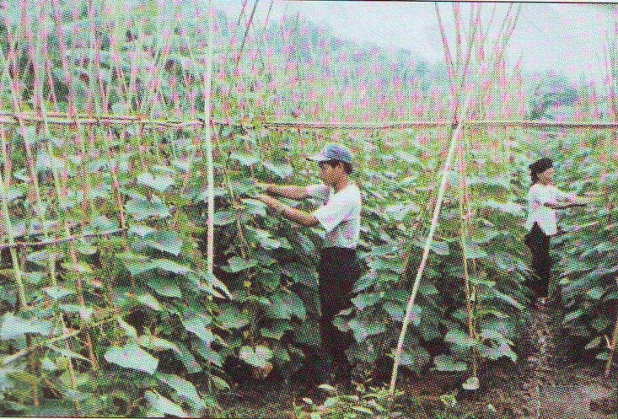
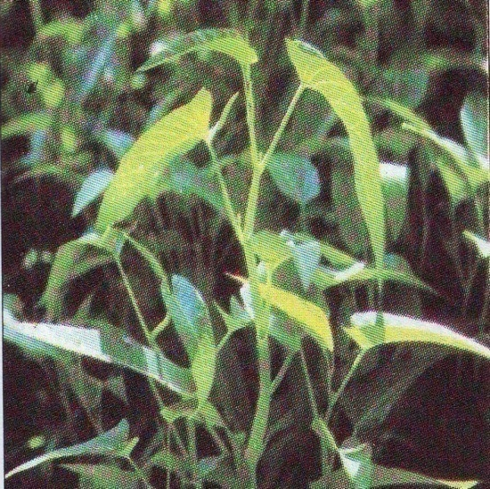
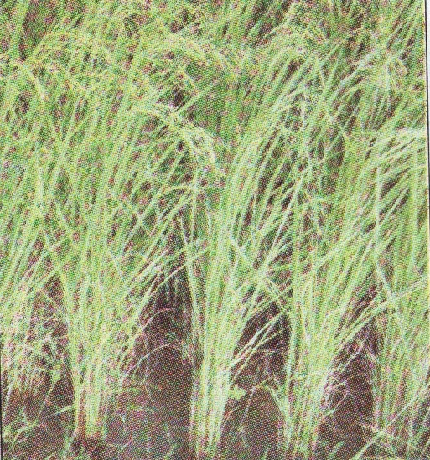
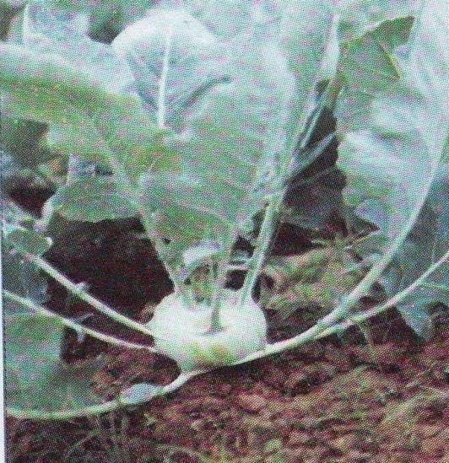

Hoạt động 2: Phân loại thân cây theo cách mọc:
1
2
3
4
5
6
7

Slide 9
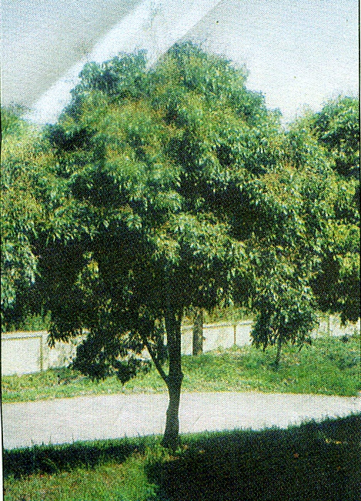
Hoạt động 2: Phân loại thân cây theo cách mọc
1. Cây nhãn

Slide 10
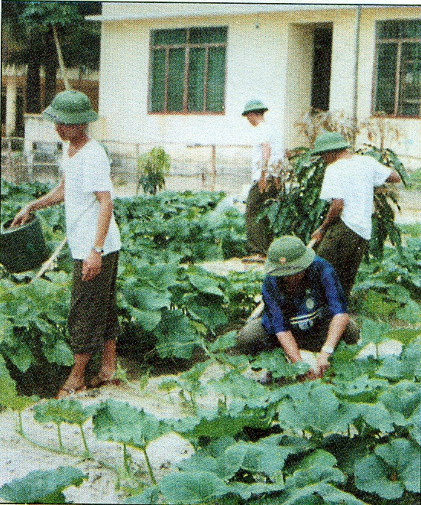
Hoạt động 2: Phân loại thân cây theo cách mọc
2. Cây bí đỏ

Slide 11
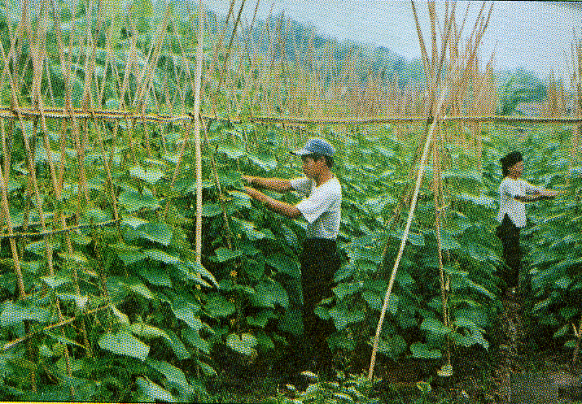
Hoạt động 2: Phân loại thân cây theo cách mọc
3. Cây dưa leo

Slide 12
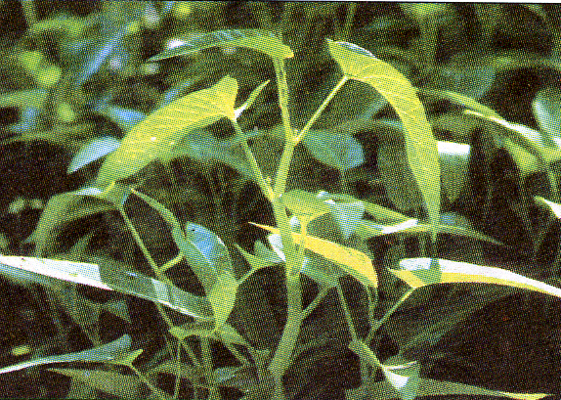
Hoạt động 2: Phân loại thân cây theo cách mọc:
4. Cây rau muống

Slide 13
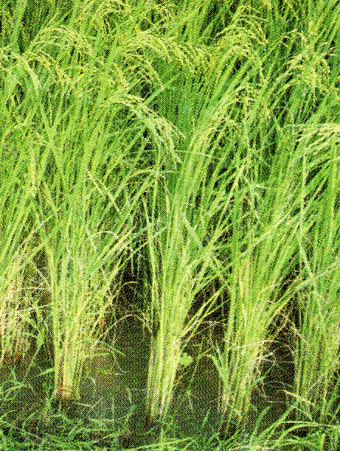
Hoạt động 2: Phân loại thân cây theo cách mọc
5. Cây lúa

Slide 14
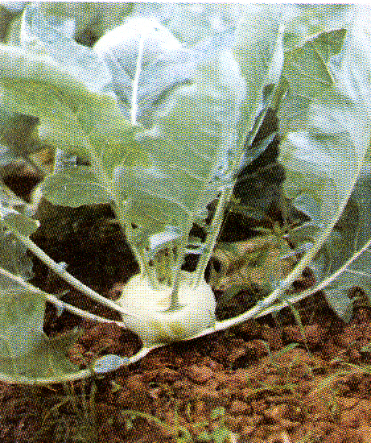
Hoạt động 2: Phân loại thân cây theo cách mọc
6. Cây su hào

Slide 15

Hoạt động 2: Phân loại thân cây theo cách mọc
7. Cây gỗ trong rừng

Slide 16
Hoạt động 2: Phân loại thân cây theo cách mọc:
1
Cây nhãn
2
Cây bí đỏ
3
Cây dưa leo
4
7
Cây rau muống
5
Cây lúa
6
Cây su hào
Cây gỗ trong rừng

Slide 17
Hoạt dộng 2: Phân loại thân cây theo cách mọc:
PHIẾU BÀI TẬP:
Đánh dấu X vào những cây có cách mọc đứng, mọc leo, mọc bò:
Hình | Tên cây | Cách mọc
 |  | Đứng | Leo | Bò
1 | Cây nhãn
2 | Cây bí đỏ
3 | Cây dưa leo
4 | Cây rau muống
5 | Cây lúa
6 | Cây su hào
7 | Cây gỗ trong rừng

Slide 18
Hoạt động 2: Phân loại thân cây theo cách mọc:
- Thế nào là thân mọc đứng?
Những cây có thân mọc đứng là những cây trong quá trình phát triển tự nhiên thân cây vươn thẳng lên, không dựa vào bất kì cây hay vật nào khác.
- Thế nào là thân mọc bò?
Những cây có thân mọc bò là những cây trong quá trình phát triển tự nhiên thân cây bò lan trên mặt đất.
- Thế nào là thân mọc leo?
Những cây có thân mọc leo thường yếu ớt nên tự thân chúng không mọc thẳng được mà phải dựa vào cây khác hay một vật nào đó để cây phát triển.

Slide 19
Hoạt động 2: Phân loại thân cây theo cách mọc
PHIẾU BÀI TẬP:
Hình | Tên cây | Cách mọc
 |  | Đứng | Leo | Bò
1 | Cây nhãn
2 | Cây bí đỏ
3 | Cây dưa leo
4 | Cây rau muống
5 | Cây lúa
6 | Cây su hào
7 | Cây gỗ trong rừng
X
X
X
X

Slide 20
Cây nhãn
Cây su hào
Cây lúa
Cây gỗ trong rừng

Slide 21
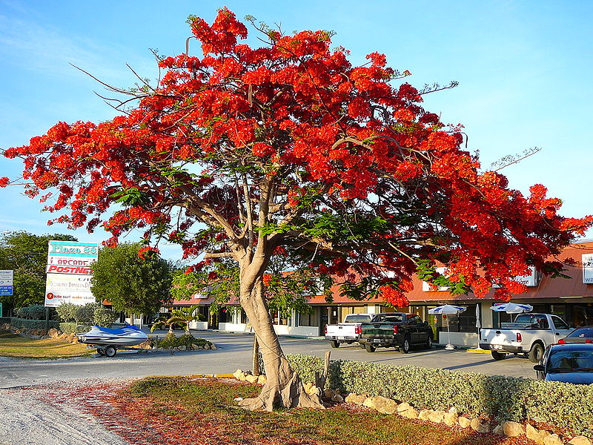
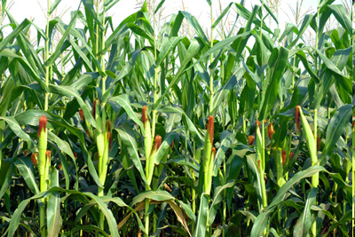
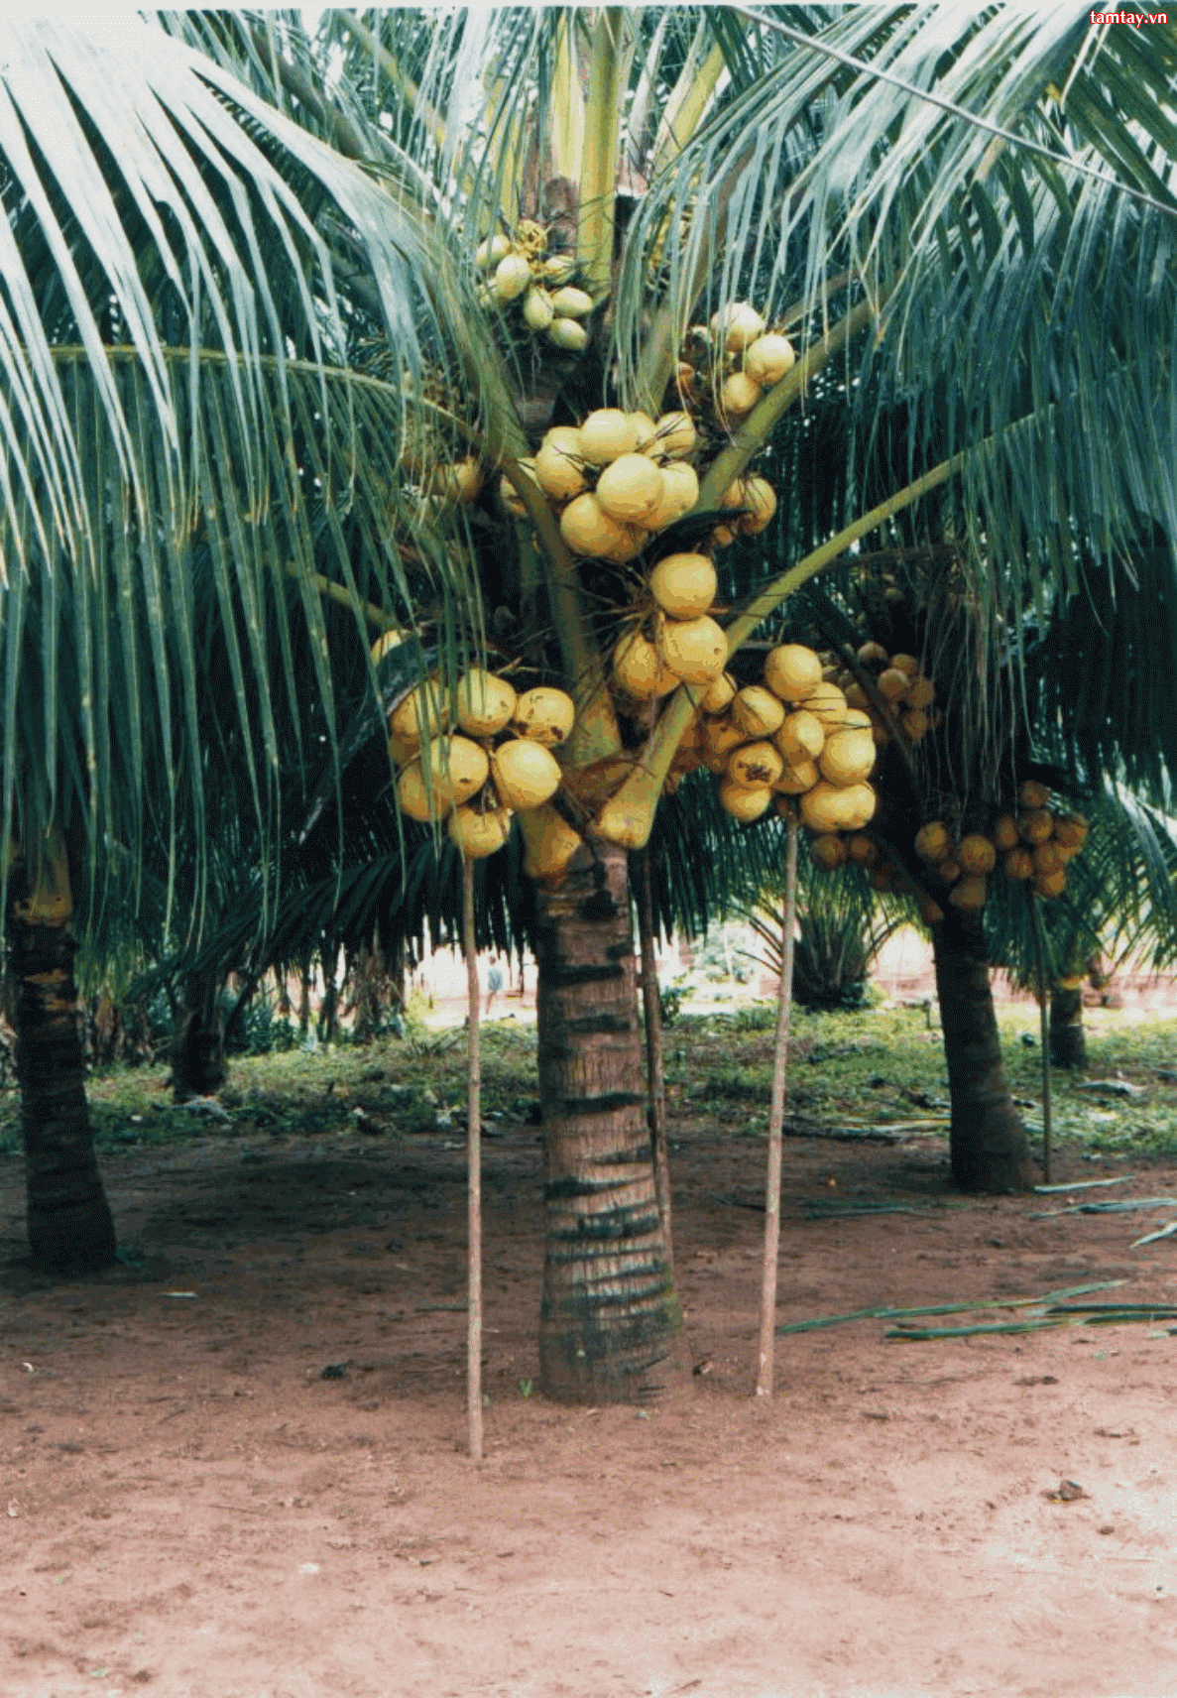
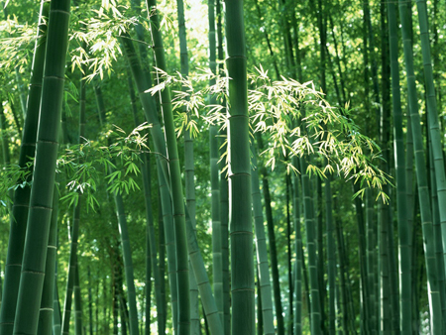
CÂY PHƯỢNG
CÂY NGÔ
CÂY DỪA
CÂY TRE

Slide 22
Hoạt động 2: Phân loại thân cây theo cách mọc
PHIẾU BÀI TẬP:
Hình | Tên cây | Cách mọc
 |  | Đứng | Leo | Bò
1 | Cây nhãn
2 | Cây bí đỏ
3 | Cây dưa leo
4 | Cây rau muống
5 | Cây lúa
6 | Cây su hào
7 | Cây gỗ trong rừng
X
X
X
X
X

Slide 23
Cây dưa leo

Slide 24
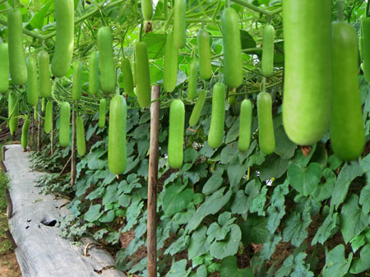
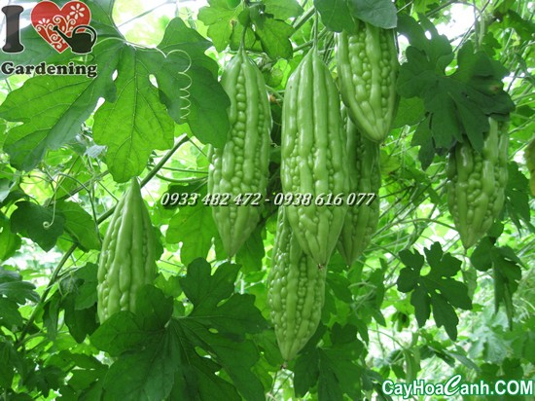
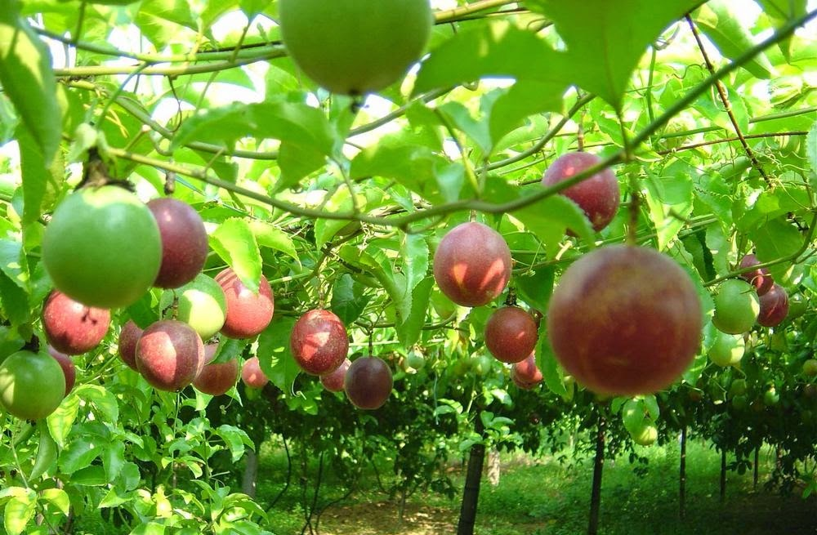
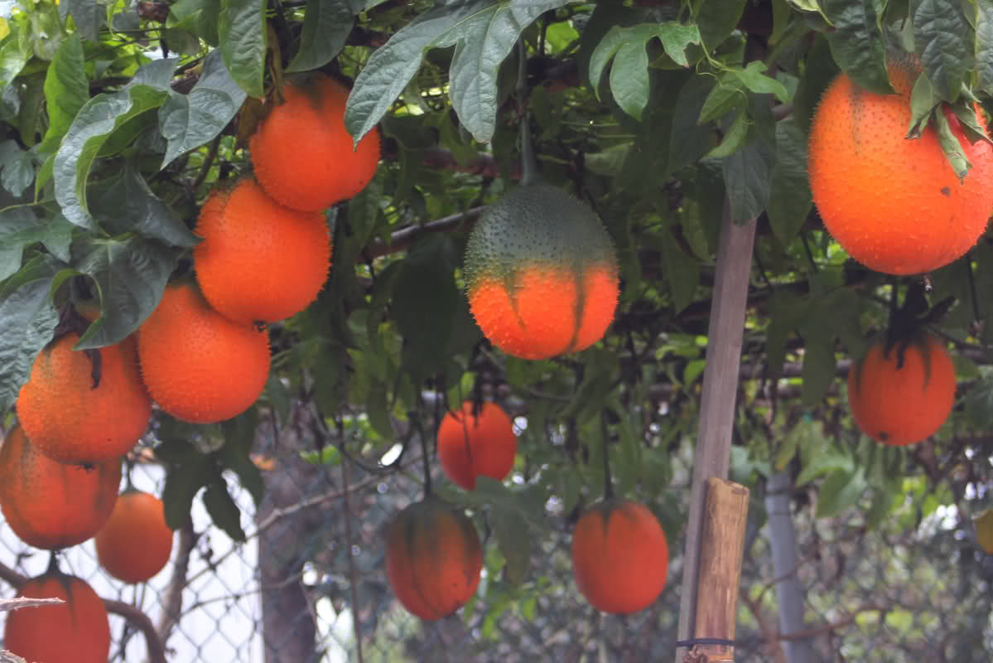
CÂY BÍ CHANH
CÂY KHỔ QUA
CÂY CHANH DÂY
CÂY GẤC

Slide 25
Hoạt động 2: Phân loại thân cây theo cách mọc
PHIẾU BÀI TẬP:
Hình | Tên cây | Cách mọc
 |  | Đứng | Leo | Bò
1 | Cây nhãn
2 | Cây bí đỏ
3 | Cây dưa leo
4 | Cây rau muống
5 | Cây lúa
6 | Cây su hào
7 | Cây gỗ trong rừng
X
X
X
X
X

Slide 26
Hoạt động 2: Phân loại thân cây theo cách mọc
PHIẾU BÀI TẬP:
Hình | Tên cây | Cách mọc
 |  | Đứng | Leo | Bò
1 | Cây nhãn
2 | Cây bí đỏ
3 | Cây dưa leo
4 | Cây rau muống
5 | Cây lúa
6 | Cây su hào
7 | Cây gỗ trong rừng
X
X
X
X
X
X
X

Slide 27
CÂY THÂN BÒ
Cây bí đỏ
Cây rau muống

Slide 28
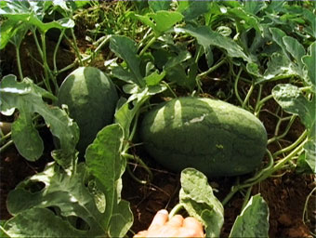
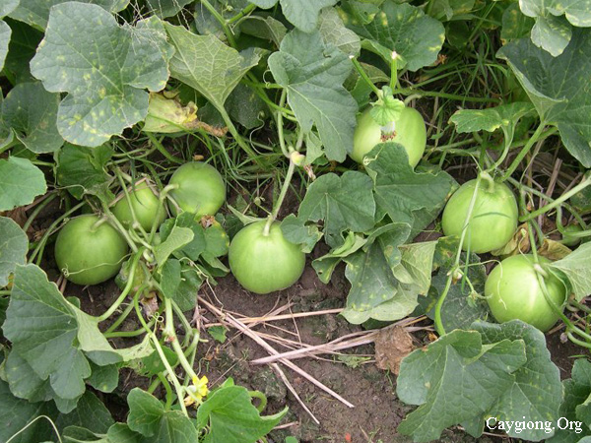
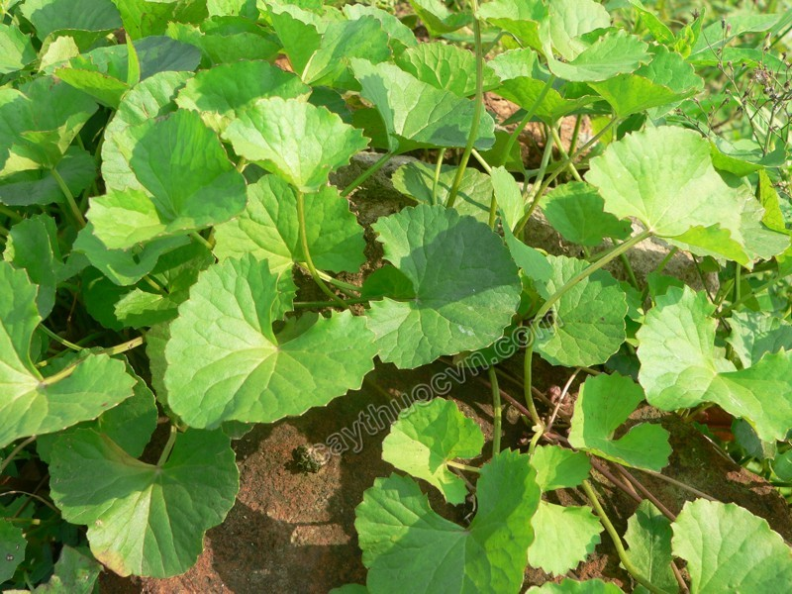
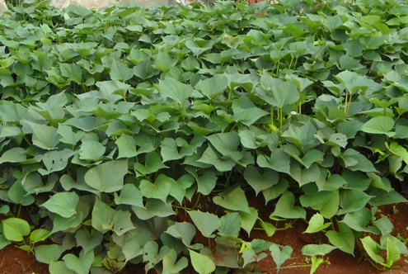
CÂY DƯA HẤU
DƯA GANG
RAU MÁ
KHOAI LANG

Slide 29
Hoạt động 2: Phân loại thân cây theo cách mọc
PHIẾU BÀI TẬP:
Hình | Tên cây | Cách mọc
 |  | Đứng | Leo | Bò
1 | Cây nhãn
2 | Cây bí đỏ
3 | Cây dưa leo
4 | Cây rau muống
5 | Cây lúa
6 | Cây su hào
7 | Cây gỗ trong rừng
X
X
X
X
X
X
X

Slide 30
Hoạt động 2: Phân loại thân cây theo cách mọc
Thân cây có mấy cách mọc? Đó là những cách nào?
- Các cây thường có thân mọc đứng; một số cây có thân leo, thân bò.

Slide 31
Hoạt động 3: Phân loại thân cây theo cấu tạo
PHIẾU BÀI TẬP:
Xếp các loại cây sau vào 2 cột thích hợp trong bảng dưới
đây: Cây nhãn, cây bí đỏ, cây dưa chuột, cây lúa, cây rau
muống, cây su hào, cây gỗ trong rừng.
Thân gỗ | Thân thảo

Slide 32
Hoạt động 3: Phân loại thân cây theo cấu tạo
- Thế nào là thân gỗ?
Những cây có thân to, khỏe, cứng, chắc, dẻo dai thì ta gọi đó là thân gỗ.
- Thế nào là thân thảo?
Những cây có thân nhỏ, mềm, yếu thì ta gọi đó là thân thảo.

Slide 33
Hoạt động 3: Phân loại thân cây theo cấu tạo
1
Cây nhãn
2
Cây bí đỏ
3
Cây dưa leo
4
7
Cây rau muống
5
Cây lúa
6
Cây su hào
Cây gỗ trong rừng

Slide 34
Hoạt động 3: Phân loại thân cây theo cấu tạo
PHIẾU BÀI TẬP:
Xếp các loại cây sau vào 2 cột thích hợp trong bảng dưới
đây: Cây nhãn, cây bí đỏ, cây dưa chuột, cây lúa, cây rau
muống, cây su hào, cây gỗ trong rừng.
Thân gỗ | Thân thảo
- Cây nhãn
- Cây gỗ trong rừng

Slide 35
CÂY THÂN GỖ
Cây nhãn
Cây gỗ trong rừng

Slide 36
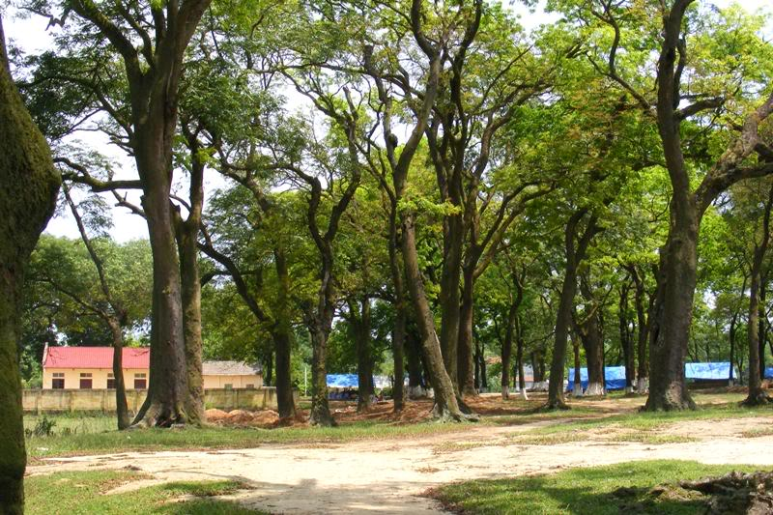
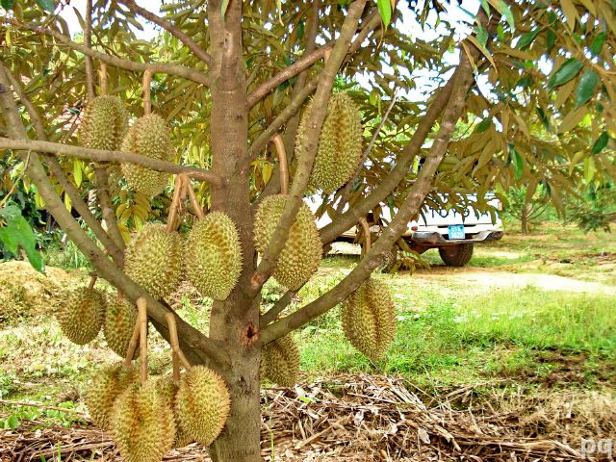
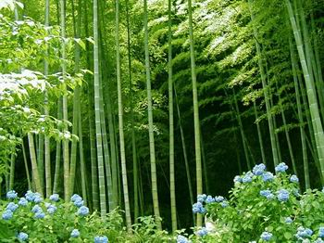
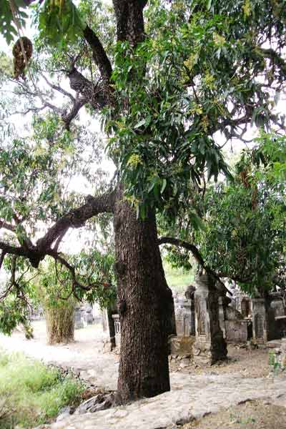
CÂY SẦU RIÊNG
CÂY GỖ LIM
CÂY TRE
CÂY XOÀI

Slide 37
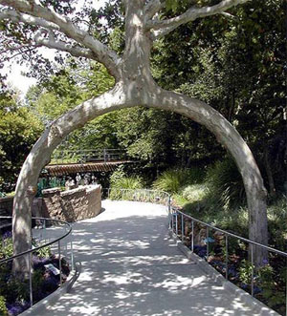
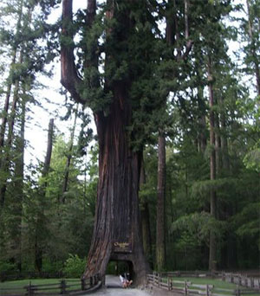
Hoạt động 3: Phân loại thân cây theo cấu tạo
Ích lợi của thân gỗ
Thân cây làm cổng nhà
Thân cây làm cổng làng

Slide 38
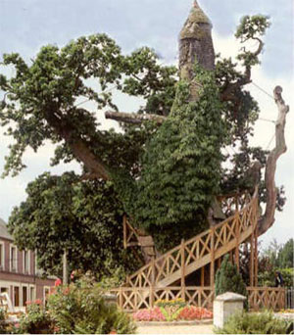
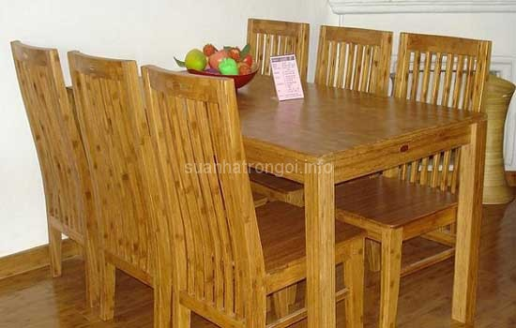
Hoạt động 3: Phân loại thân cây theo cấu tạo
Thân cây làm cầu thang
Thân cây làm bàn ghế

Slide 39
Hoạt động 3: Phân loại thân cây theo cấu tạo:
PHIẾU BÀI TẬP:
Xếp các loại cây sau vào 2 cột thích hợp trong bảng dưới
đây: Cây nhãn, cây bí đỏ, cây dưa chuột, cây lúa, cây rau
muống, cây su hào, cây gỗ trong rừng.
Thân gỗ | Thân thảo
- Cây nhãn
- Cây bí đỏ
- Cây lúa
- Cây gỗ trong rừng
- Cây rau muống
- Cây dưa chuột
-Cây su hào

Slide 40
Cây rau muống
Cây su hào
Cây lúa
Cây bí đỏ
Cây dưa leo

Slide 41
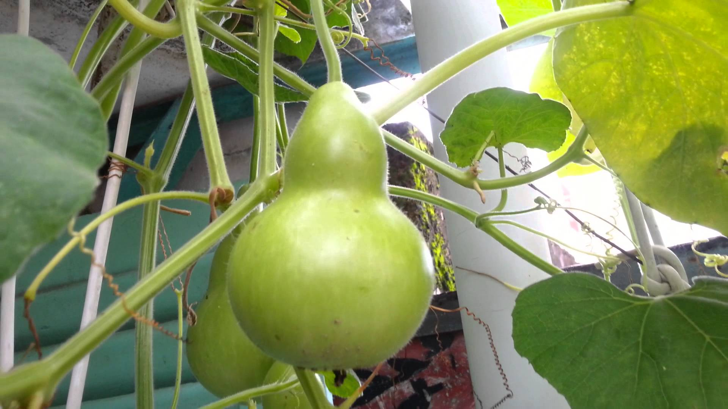
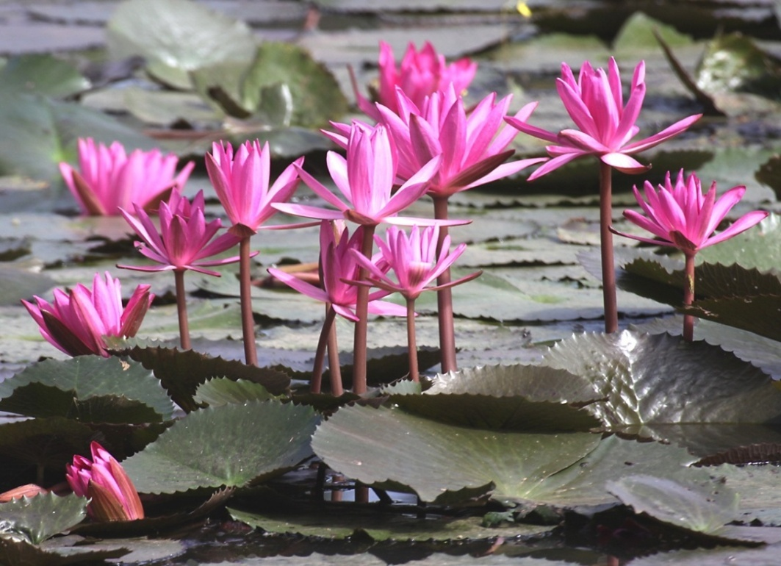
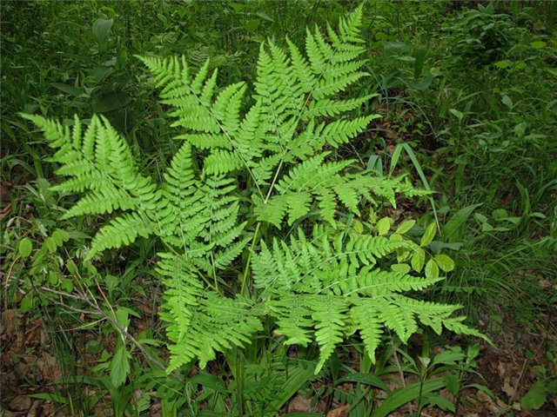
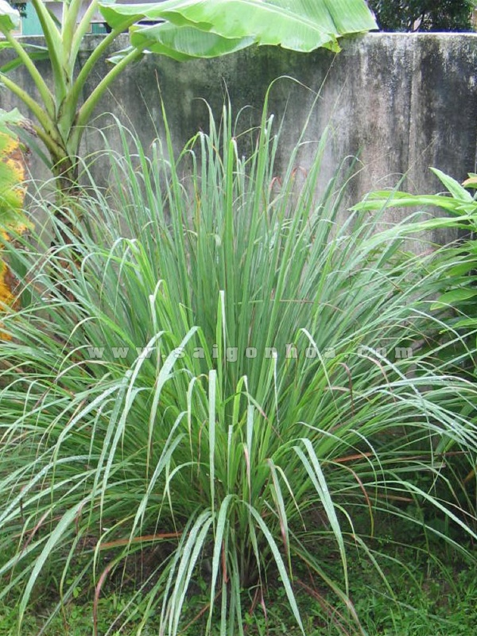
CÂY BẦU
HOA SÚNG
CÂY DƯƠNG SỈ
CÂY SẢ

Slide 42
Hoạt động 3: Phân loại thân cây theo cấu tạo
1
Cây nhãn
2
Cây bí đỏ
3
Cây dưa leo
4
7
Cây rau muống
5
Cây lúa
6
Cây su hào
Cây gỗ trong rừng

Slide 43
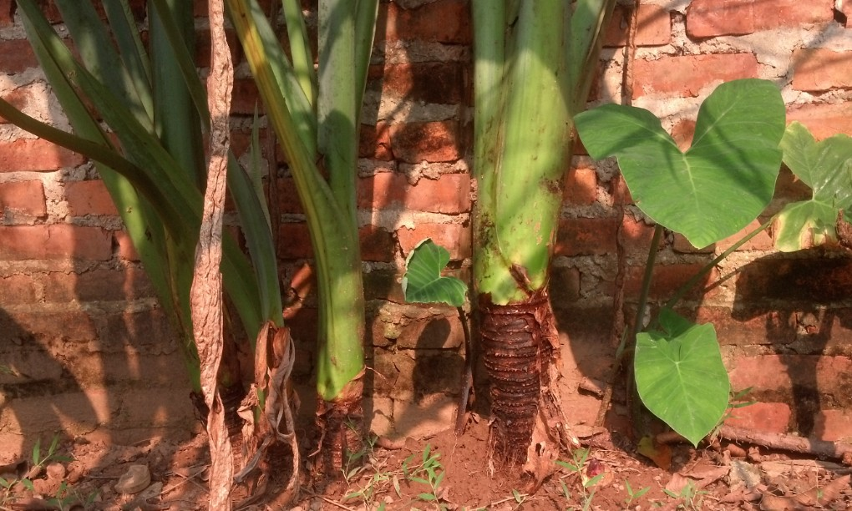
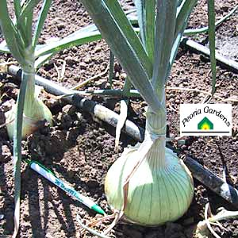
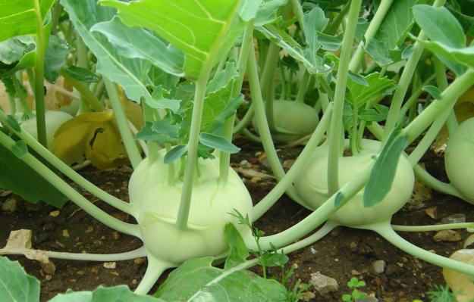
Hoạt động 3: Phân loại thân cây theo cấu tạo
CÂY SU HÀO
KHOAI MÔN
HÀNH TÂY

Slide 44
Hoạt động 2: Phân loại thân cây theo cách mọc
- Các cây thường có thân mọc đứng; một số cây có thân leo, thân bò.
Hoạt động 3: Phân loại thân cây theo cấu tạo
Theo cấu tạo, thân cây được phân thành mấy loại? Đó là những loại nào?
Có loại cây thân gỗ (nhãn, xoài,…), có loại cây thân thảo (lúa, rau muống,…).
Thân cây su hào có gì đặc biệt?
Cây su hào có thân phình to thành củ.

Slide 45
KẾT LUẬN:
- Các cây thường có thân mọc đứng; một số cây có thân leo, thân bò.
Có loại cây thân gỗ (nhãn, xoài,…), có loại cây thân thảo (lúa, rau muống,…).
Cây su hào có thân phình to thành củ.

Slide 46
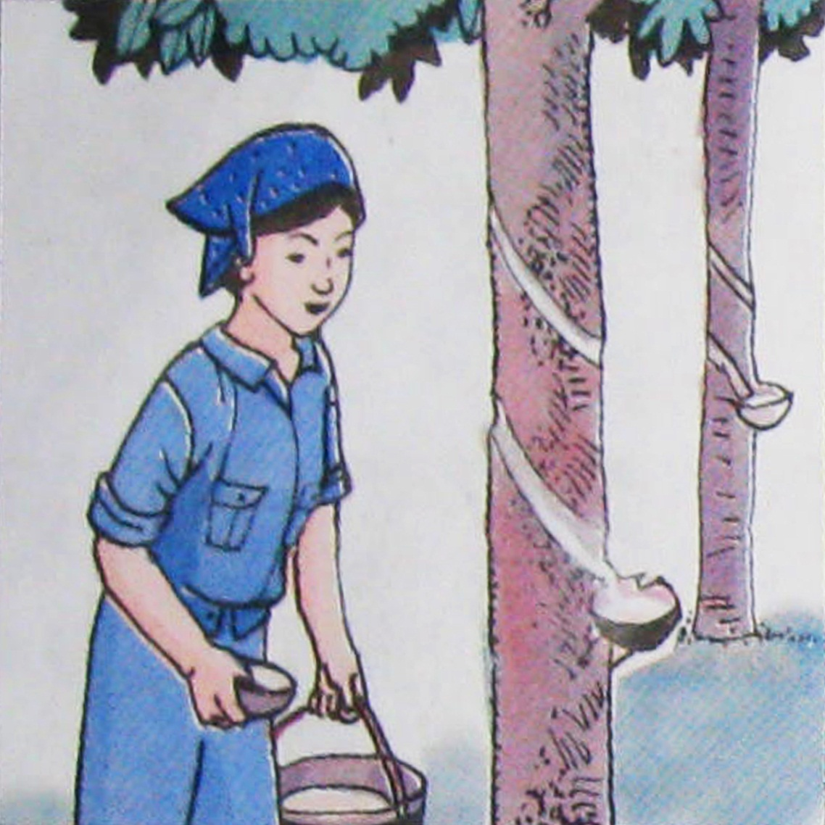
1. Chức năng của thân cây
Rạch thử vào thân cây cao su. Em thấy gì?
Nhựa chảy ra.

Slide 47
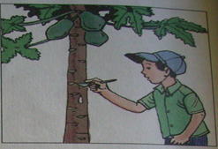
1. Chức năng của thân cây
Nhựa chảy ra.
Cây đu đủ

Slide 48
Chức năng của thân cây.
Lợi ích của thân cây đối với đời sống con người và động vật.

Slide 49
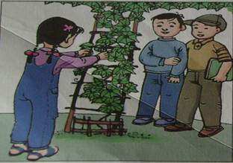
1. Chức năng của thân cây
Bấm một ngọn cây mướp nhưng không làm đứt rời khỏi thân.
Vài ngày sau, em thấy ngọn cây như thế nào?

Slide 50
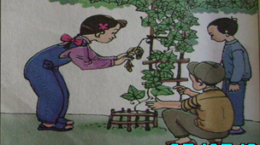
1. Chức năng của thân cây
Ngọn cây bị héo.

Slide 51
VÌ SAO NGọN CÂY Bị HÉO?
Vì ngọn cây không nhận đủ nhựa cây để duy trì sự sống.

Slide 52
1. Chức năng của thân cây
Một trong những khả năng quan trọng của thân cây là: vận chuyển nhựa từ rễ lên lá và từ lá đi khắp các bộ phận của cây để nuôi cây.

Slide 53
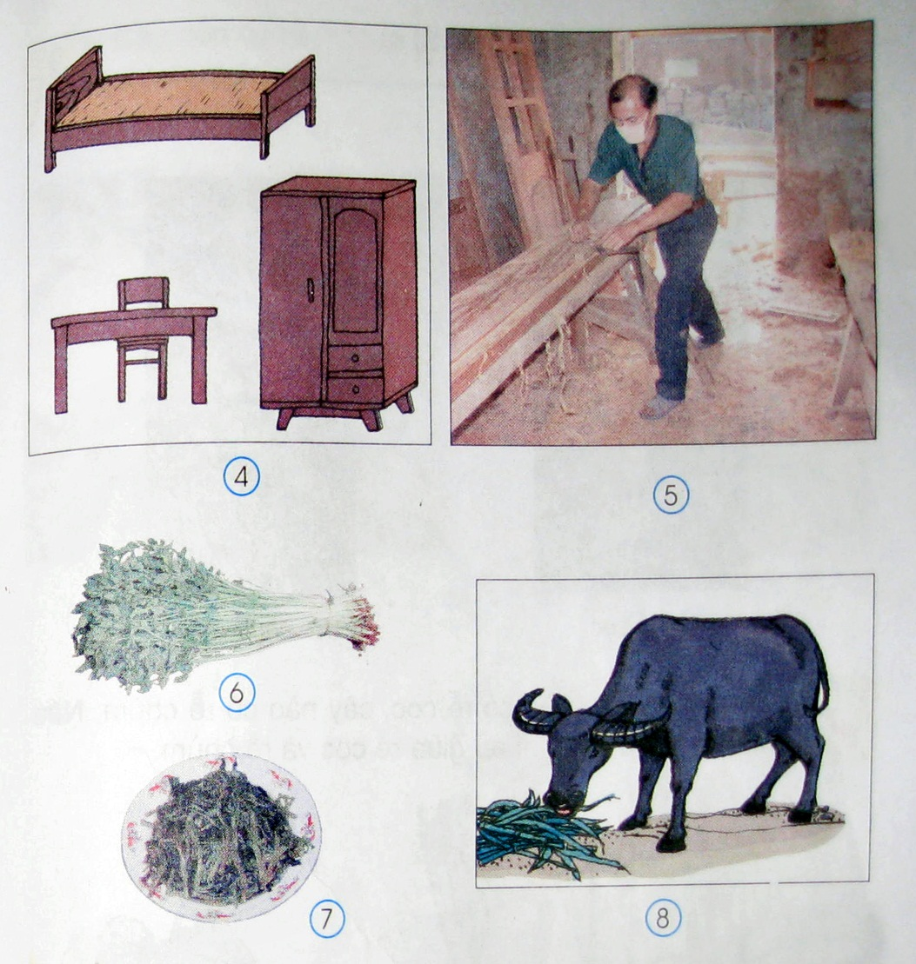
Lợi ích của thân cây đối với đời sống con người và động vật
- Quan sát hình 4,5,6,7, 8 trang 81 (sách giáo khoa)
- Thân cây được sử dụng làm gì?

Slide 54
1. Kể tên một số thân cây dùng làm thức ăn cho người hoặc động vật?

Slide 55
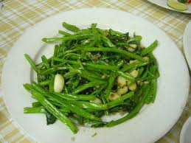
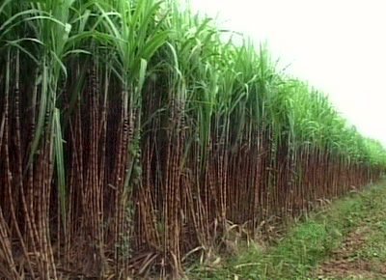
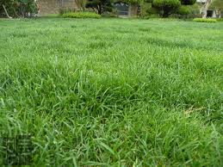
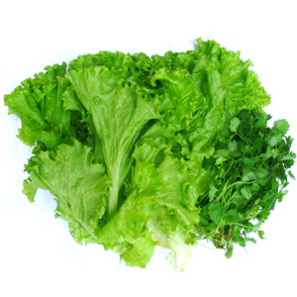
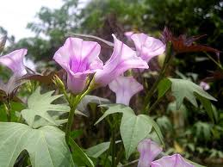
Một số thân cây dùng làm thức ăn cho người và động vật:
Rau muống
Cây cỏ
Cây mía
Rau xà lách
Rau lang

Slide 56
2. Kể tên một số thân cây cho gỗ làm nhà, đóng tàu, thuyền, bàn ghế, giường, tủ,…?

Slide 57





Một số thân cây cho gỗ:
Cây bạch đàn
Cây xoan (sầu đông)
Cây gỗ lim
Cây xà cừ
Cây dừa

Slide 58
2. Lợi ích của thân cây đối với đời sống con người và động vật
3. Kể tên một số thân cây cho nhựa để làm cao su, làm sơn?

Slide 59
2. Lợi ích của thân cây đối với đời sống con người và động vật
Thân cây được dùng làm thức ăn cho người, động vật hoặc để làm nhà và đóng đồ,…

Slide 60



Một số thân cây được dùng làm thuốc
Cây hành lá
Cây tía tô
Cây ngải cứu

Slide 61






Một số thân cây cho gỗ dùng để làm
Bàn ghế
Tủ
Đóng thuyền
Giường ngủ
Làm củi
Làm nhà

Slide 62

Cây cao su

Slide 63
3. Để bảo vệ thân cây ta phải:
Chăm sóc
Bắt sâu
Không bẻ cành
Trồng cây
Bảo vệ rừng

Slide 64







Slide 65
Trò chơi
Thi ai tìm nhiều nhất?
1. Tìm thân cây dùng làm thức ăn cho con người và động vật?

Slide 66
Một số thân cây dùng làm thức ăn cho người và động vật:
Rau muống
Cây cỏ
Cây mía
Rau xà lách
Rau lang

Slide 67
Trò chơi
Thi ai tìm nhiều nhất?
2. Tìm đồ dùng làm từ nhựa cây?

Slide 68



Một số thân cây cho nhựa dùng để làm
Lốp xe
Trái bóng
Sơn tàu

Slide 69
Hoạt động nối tiếp
Học thuộc mục Bạn cần biết
Các em chuẩn bị bài sau “ Rễ cây”

